Slide 1
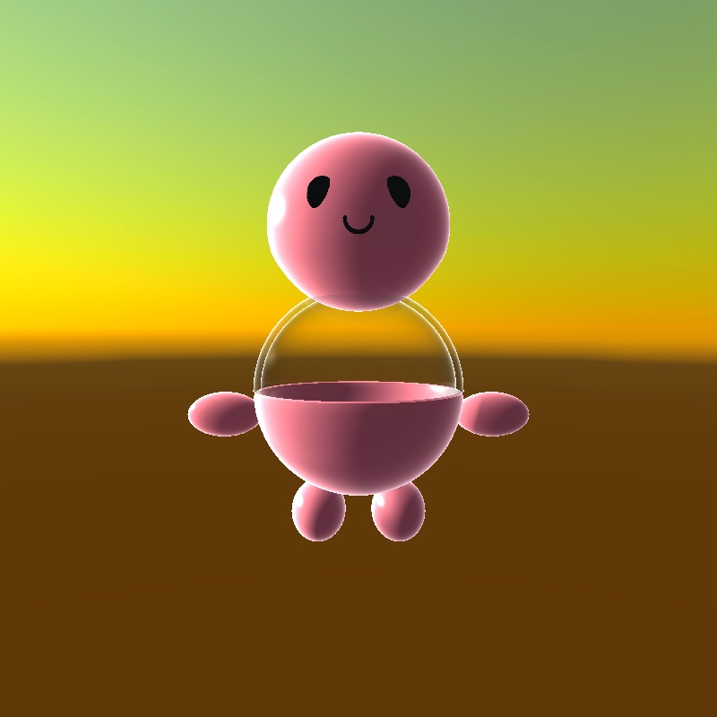
卒業プロジェクト1 中間発表 / 2026.07.14
AIエージェントとつくる、
ひとりのゲーム開発
― エディタ(開発ツール)をほぼ触らずに、どこまで作れるか ―
制作タイトル
ChaosDraftParty ― 2.5D 対戦アクション(Unreal Engine 5.8)
自作キャラ「EGGYBOT」
企画・モデル・シェーダまで AI と共同制作
島田 泰成
東海大学 情報理工学部 情報メディア学科 小坂研究室
CHAOS DRAFT PARTY / 卒業プロジェクト1 中間発表

Slide 2
BACKGROUND
研究背景 ― ゲームは 1 人で完成させづらい
ゲームを 1 本完成させるために必要な仕事
企画
プログラム
3Dアート
レベルデザイン
QA・テスト
専門分野の異なる仕事の集合 ― 1 人で全てを身につけるのは大きな負担
転機: AI エージェントが、コード作成からエディタ操作まで担えるように(2026)
→ 専門外の仕事を AI に任せて、1 人でも完成させられる可能性
ただし「AI をどう使えば完成まで行けるか」の実践知見はまだ少ない
→ 本研究: 実際にゲームを 1 本つくり、AI の使い方と限界を確かめる
図1 ゲーム開発に必要な仕事と AI エージェント
CHAOS DRAFT PARTY / 卒業プロジェクト1 中間発表
1/9

Slide 3
OBJECTIVE
研究目的 ― エディタをほぼ触らないゲーム開発の検証
AI エージェントとの分業だけで、遊べるゲームを 1 人で完成させる
検証条件: 人間の役割は「決める・遊ぶ・判断」の 3 つに限定、実装・エディタ操作は複数の AI が分担
問い 1
AI への指示だけで、遊べるゲームを
どこまで完成させられるか
問い 2
複数の AI をどう使い分ければ、
1 人開発でも品質を保てるか
9 月の成果物: 遊べるゲーム本体 + AI 分業の制作記録(どの作業を AI に任せられたかの数値)
意義: この方法が確立すれば、個人や小規模チームでも遊べるゲームを完成させやすくなる
CHAOS DRAFT PARTY / 卒業プロジェクト1 中間発表
2/9

Slide 4
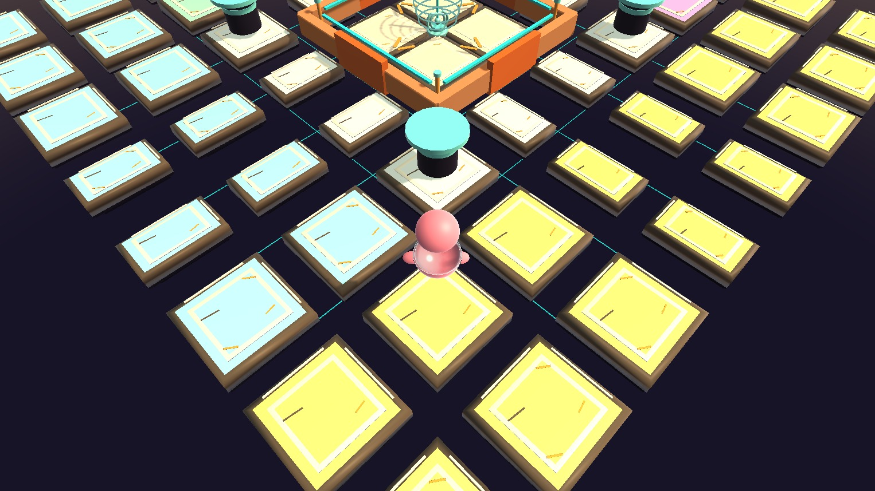
GAME
制作するゲーム ― ChaosDraftParty
ジャンル
2.5D 対戦アクション(横から見る視点)
プレイ人数
まず 1 人用(CPU の敵と対戦) ― 将来オンライン対戦へ拡張
1 ラウンド
約 30 秒 ― 短く繰り返し遊ぶ構造
遊び方は 5 語で説明できる
1
選ぶ
強化スキルを 3 択から選択
2
走る
足場を横移動・ジャンプ
図2 ステージ「縮む島」(Unity 試作版・俯瞰視点)
現在 2.5D 横視点で UE5.8 に再構築中(図7)
3
消える
足場が崩れて舞台が縮小
4
ぶつかる
押し合い・吹き飛ばし
図3 操作キャラ「EGGYBOT」
企画から 3D モデルまで AI と制作
5
生き残る
最後まで残れば勝ち
CHAOS DRAFT PARTY / 卒業プロジェクト1 中間発表
3/9

Slide 5
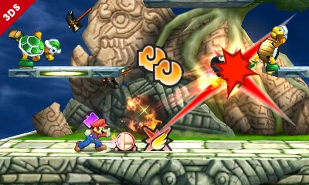
REFERENCE
設計の根拠 ―『フィールドスマッシュ』の構造と弱点
参考: 大乱闘スマッシュブラザーズ for 3DS のひとり用モード
弱点(本研究での分析)と、本作の解決
① 5 分間の探索 ― 敵を倒して強化を収集
弱点1 決戦形式がランダム
→ 決戦ルールを固定 ― 鍛えた力が必ず有効
② 最終決戦 ― 探索の成果がそのまま強さに
弱点2 強化が運まかせの拾い集め
→ ドラフト選択制 ― 毎回 3 択から意思決定
図4 フィールドスマッシュの基本構造
弱点3 オンライン非対応
→ マルチ拡張前提の設計 ― 実装は来期(卒プロ2)
対戦相手がいなくても成立する構造
→ 「まず 1 人用」で作る本作に最適な骨格
図5 敵撃破で強化アイテムを入手 [1]
[1] 任天堂:大乱闘スマッシュブラザーズ for Nintendo 3DS 公式サイト(オンライン)，入手先〈https://www.smashbros.com/〉(参照 2026-07-14)．
CHAOS DRAFT PARTY / 卒業プロジェクト1 中間発表
4/9

Slide 6



METHOD
制作方法 ― 人間 1 人 + AI エージェントのチーム
Claude Code
設計・実装の主担当
島田(人間)
決める・遊ぶ・判断
何を作るかの決定、実際にプレイ、面白いかどうかの最終判断
C++/Blueprint のコード実装
シーン構築などエディタ操作も担当
Unreal Engine 5.8
配置・実行・確認まで AI がエディタを直接操作
MCP = AI とエディタをつなぐ接続規格
OpenAI Codex
並列作業・別視点チェック
MCP
資料・データの量産
Claude の実装を別視点でレビュー
図6 制作体制の全体像
相互レビュー AI 同士の相互レビュー後に採用
記録を残す 作業ログで別の AI が続行可能
実行して確認 AI の「できた」は画面とログで検証
CHAOS DRAFT PARTY / 卒業プロジェクト1 中間発表
5/9

Slide 7
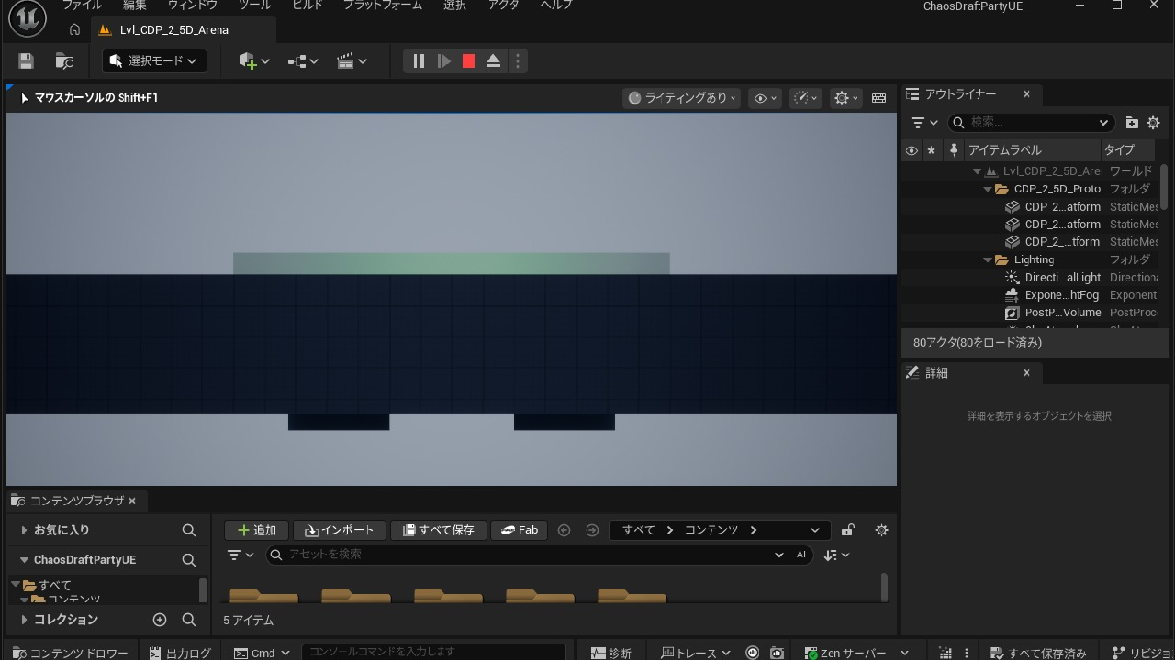
PROGRESS
現在の進捗 ― 7 月中間時点
203
3日
ほぼ0
9/9
コミット
実装の積み上げ量
ほぼ全て AI が記述
キャラが動くまで
UE 導入 3 日で
自作キャラが動作
エディタ手作業
現時点は体感値
9 月に計測値で報告
自動テスト合格
移動など基本動作 9 項目
項目は人間がレビューして採用
実機で確認できた操作
A / D → 左右移動 / Space → ジャンプ / E → ダッシュ
吹き飛ばし処理・ジャンプの入力猶予も C++ で実装済み
AI の「完了」報告は、画面とログで必ず検証
※ 4〜6 月は Unity で試作、7 月に AI 連携を公式サポートする UE5.8 へ移行
図7 AI が構築した 2.5D アリーナ(UE5.8)
CHAOS DRAFT PARTY / 卒業プロジェクト1 中間発表
6/9

Slide 8
EVALUATION
評価方法 ― 2 つの問いを、数えられる形で確かめる
問い 1 遊べるゲームになったか
問い 2 AI の使い分けはうまくいったか
ルールが伝わるか
初見の学生 5 人が 10 秒の観戦で
ルールを説明できるか
速く作れたか
機能ごとの完成時間と
やり直し回数を記録
対戦になっているか
1 ラウンド 30 秒中に
敵との接触が 2 回以上あるか
人の手間を減らせたか
エディタを手で操作した回数を数え
全作業に対する割合を算出
負けて納得できるか
プレイ直後に「負けた理由」を
自分の言葉で言えるか
別の AI が引き継げるか
作業記録だけを渡して
続きから作業できるかを試す
全て数値・回数で記録し、9 月の最終発表で結果を報告
CHAOS DRAFT PARTY / 卒業プロジェクト1 中間発表
7/9

Slide 9
ROADMAP
今後の計画 ― まず 1 人で遊べる形、それからマルチ
▼ いまここ(7月中旬)
7月
8月
9月
1人で遊べる核
ゲームループ完成
完成・評価
■ 2.5D 移動・ダッシュ・KO
■ 選ぶ→生き残るの 1 ループ
■ UI・音・見た目の仕上げ
■ 縮む足場ステージ
■ ドラフト(3 択)とスキル 3 種
■ 評価の本計測(初見テスト)
■ 1 ラウンド完走
■ 第 1 回プレイテスト(評価の予行)
■ 最終発表(マルチ化はここから着手)
マルチ化は来期(卒プロ2) ― シングルで確認した仕組みをそのままオンラインへ拡張
CHAOS DRAFT PARTY / 卒業プロジェクト1 中間発表
8/9

Slide 10
SUMMARY
まとめ ― 9 月に、実物と数字で回答
目的: エディタをほぼ触らずに、AI との分業でゲームを完成させる
開発 3 ヶ月半で手応えあり ― 残り 2 ヶ月で完成予定
9 月の最終発表で見せるもの
遊べる実物 問い 1 に回答
2.5D 対戦アクション(1 人用)をその場で実演
制作の全記録 問い 2 に回答
AI ごとの担当作業の分類と、再現性テストの結果を数値で報告
ご清聴ありがとうございました
島田 泰成 / 東海大学 情報メディア学科 小坂研究室
CHAOS DRAFT PARTY / 卒業プロジェクト1 中間発表
9/9

